Slide 1
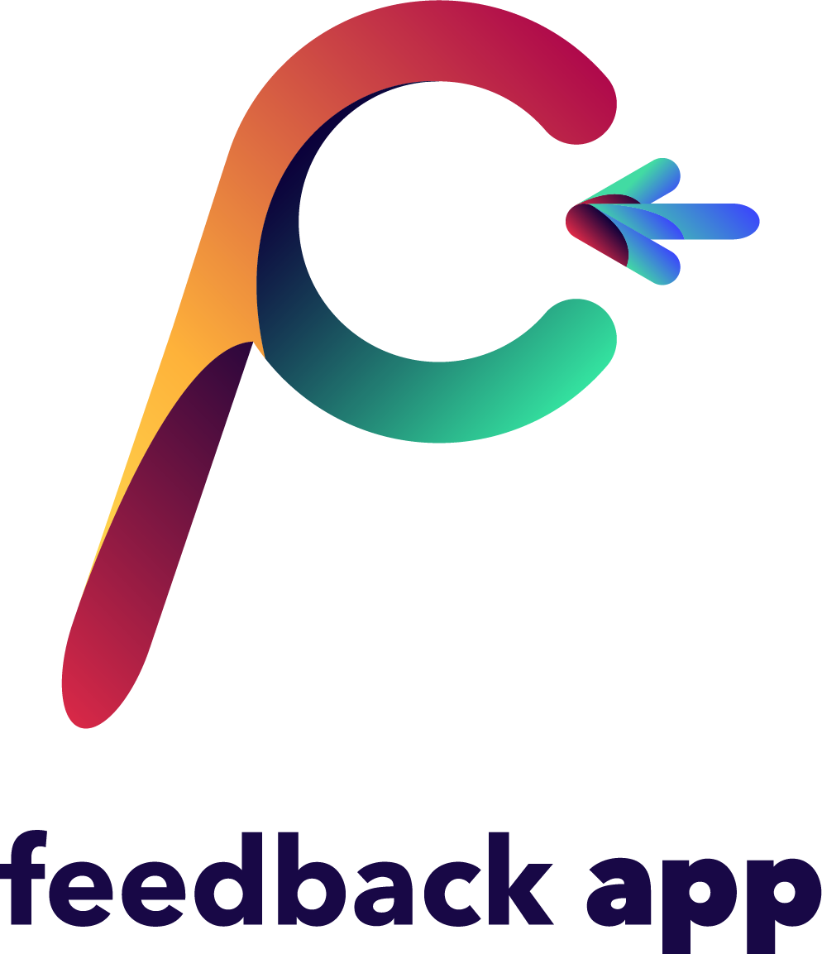
FEEDBACK APP
Diplomarbeit 2021/2022
Mirzet Sakonjic
Stefano Pyringer

Slide 2
AGENDA
Teil 1
Teil 2
Übersicht

Slide 3
Übersicht
Mobile Android / iOS Anwendung
Erstellung und Verwaltung von
Lehreinheiten
Feedbacks
Zugriff über APIs

Slide 4


Inhaltsübersicht Teil 1 – Stefano Pyringer
Was ist Feedback?
Architektur
Datenstruktur
Web API

Slide 5

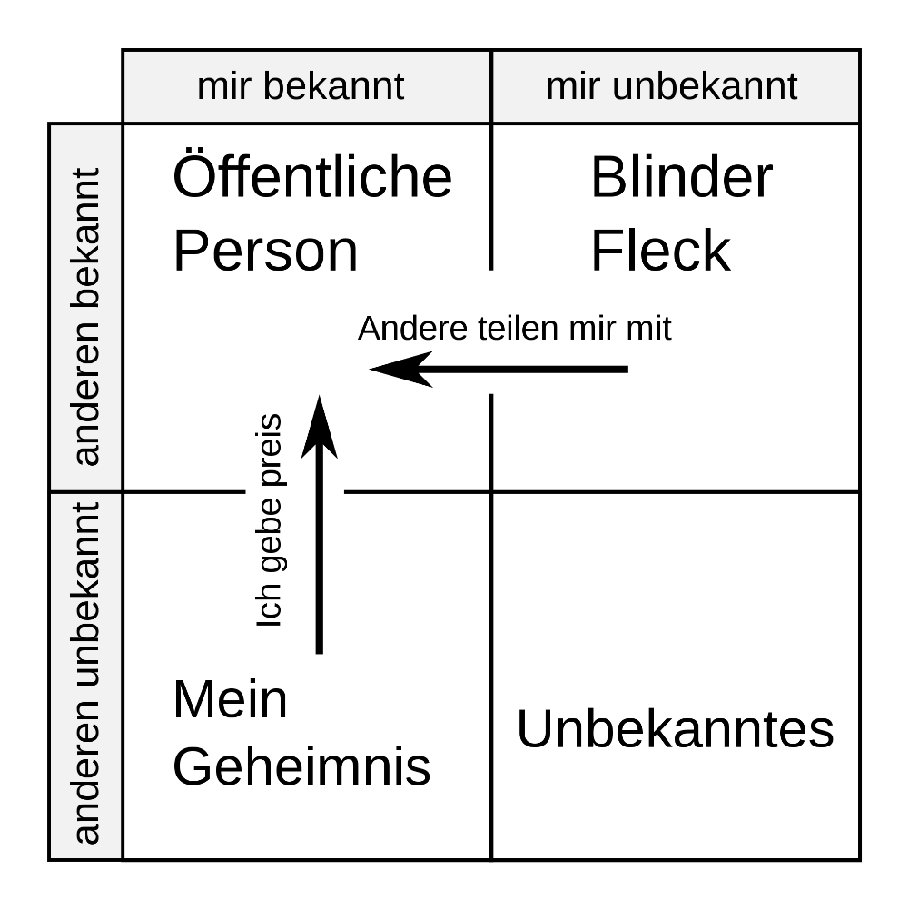



Teil 1 – Was ist Feedback?
Offene Rückmeldung
Verbesserung der eigenen Verhaltensweise
Johari-Fenster
Öffentlichen Bereich

Slide 6
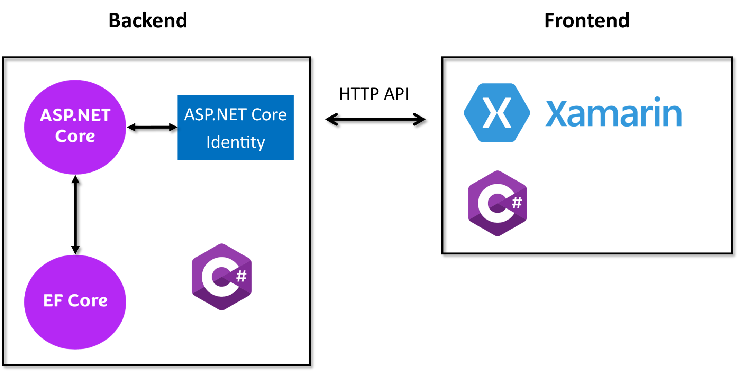
Teil 1 - Architektur

Slide 7
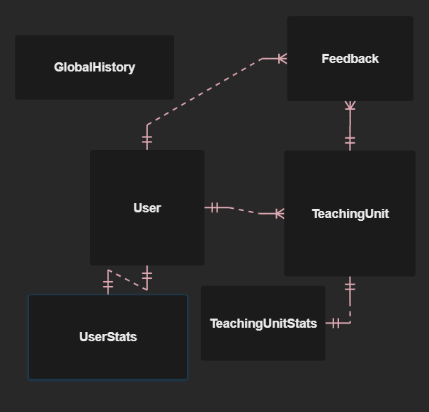
Teil 1 - Datenstruktur
User
Lehrer
TeachingUnit
Schüler
Feedback

Slide 8
Teil 1 – WEB-API
Client kommuniziert mit der ASP.NET Core API
Dokumentation der API-Schnittstelle mithilfe von Swagger
Zugriff und Sicherheit durch JWT Authentifizierung

Slide 9
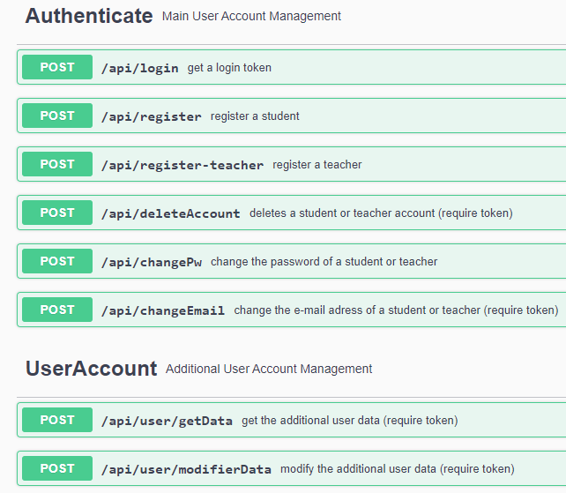
Swagger Dokumentation

Slide 10
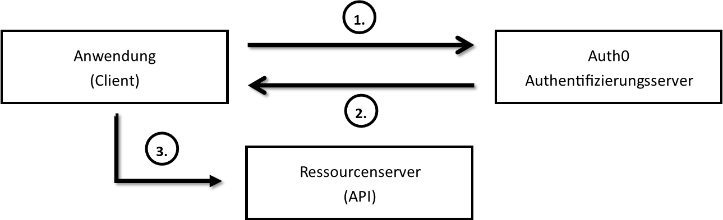
Zugriff auf APIs mit JWT

Slide 11
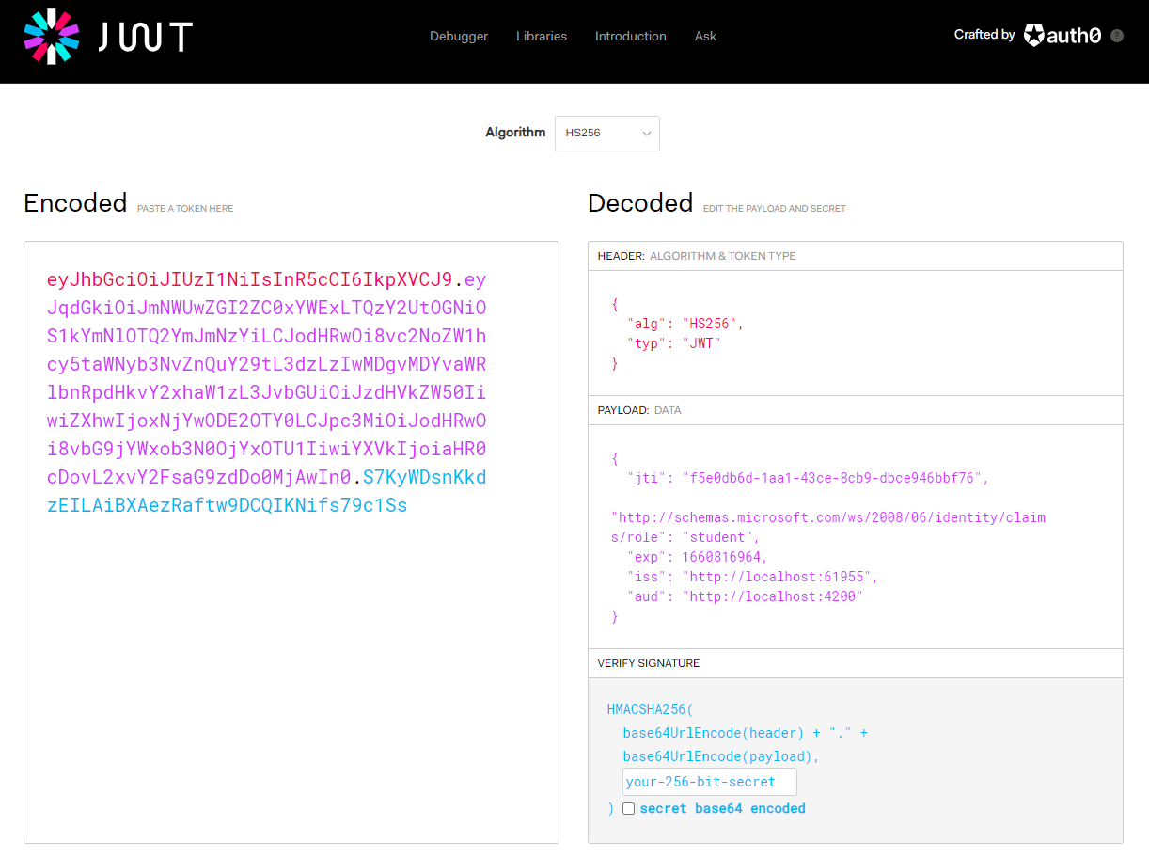
jwt.io Debugger

Slide 12

Inhaltsübersicht Teil 2 – Mirzet Sankonjic
GUI der Feedback App
Umsetzung Frontend

Slide 13
Feedback App

Slide 14
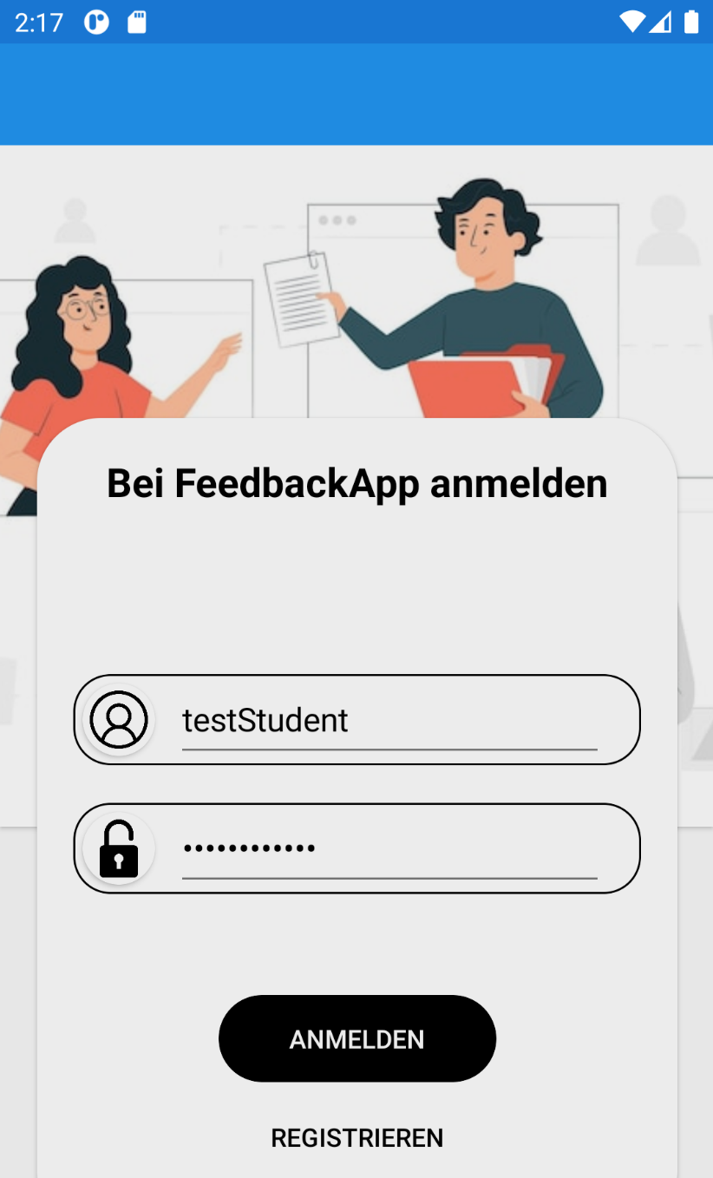
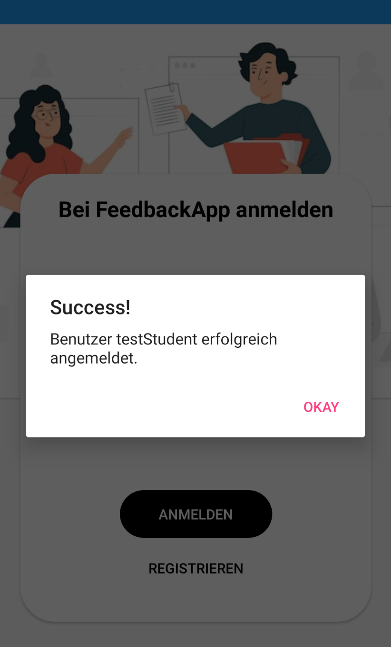
Login

Slide 15
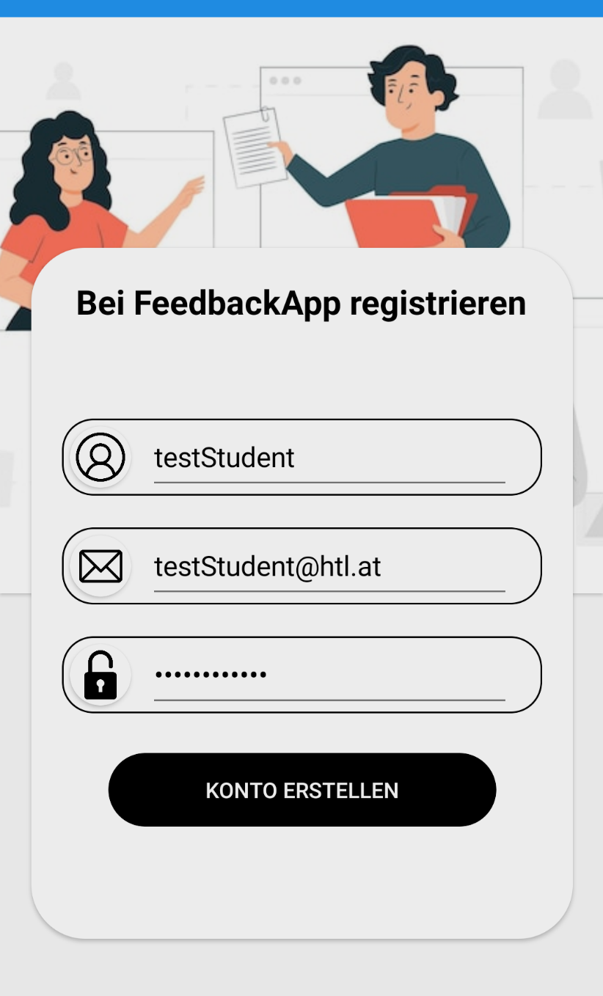
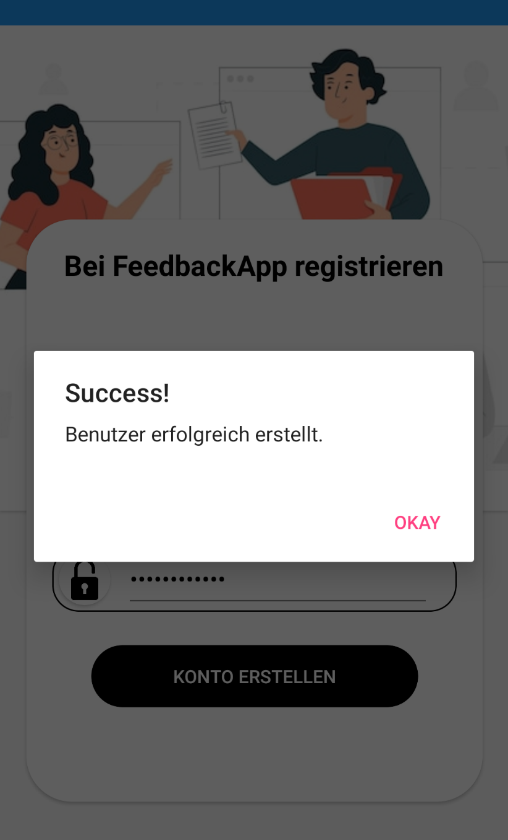
Registrierung

Slide 16
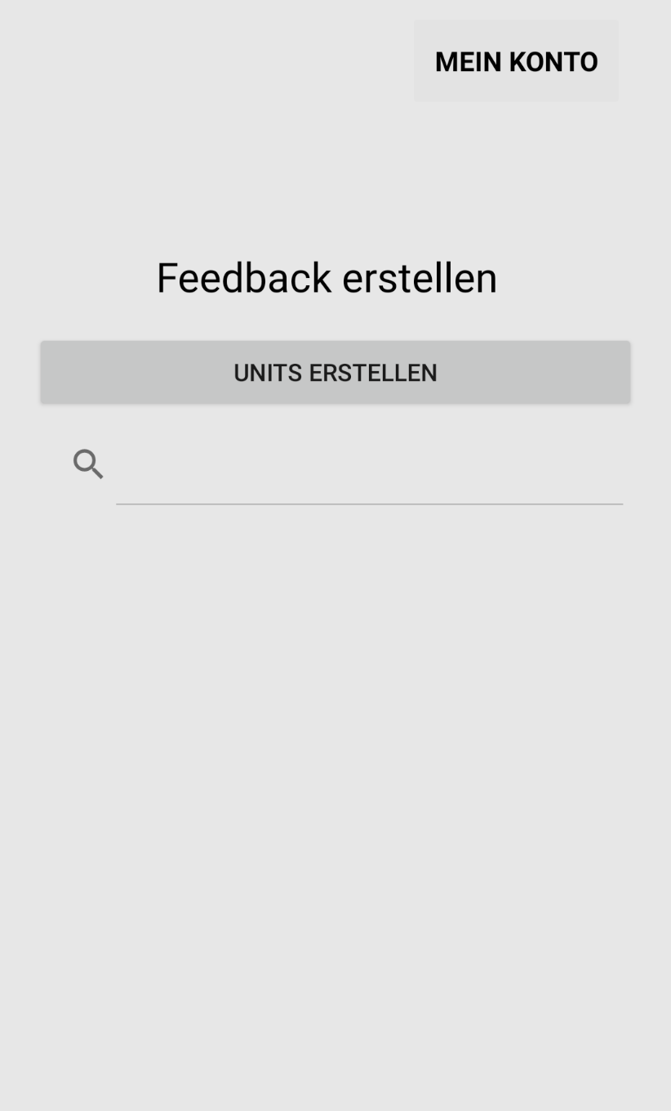
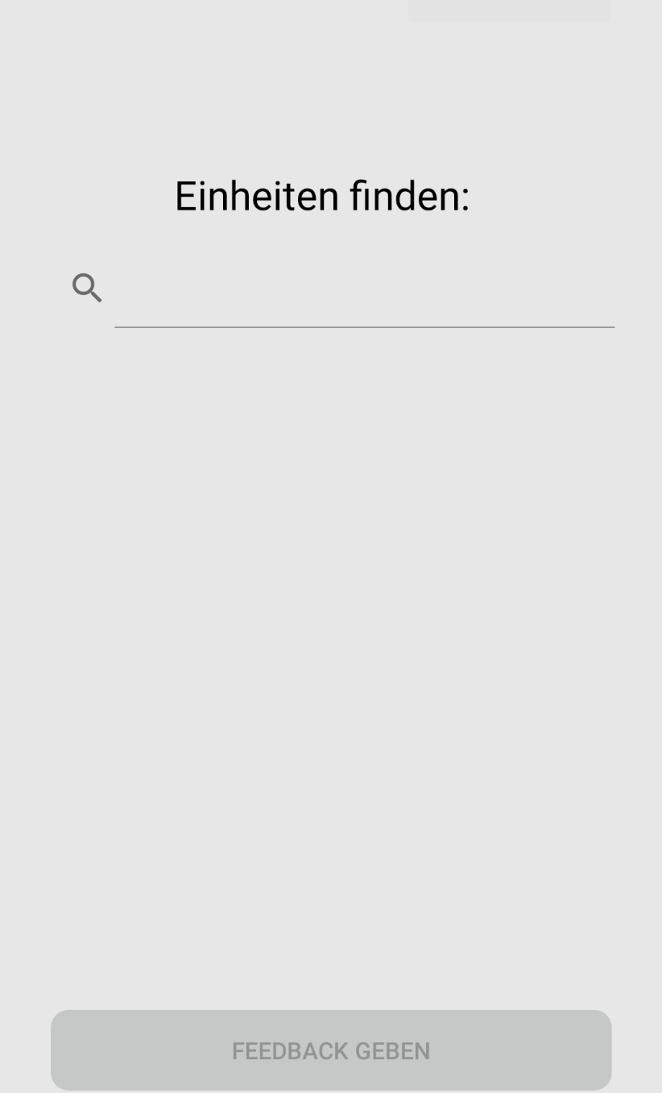
Startseite Schüler vs Lehrer

Slide 17
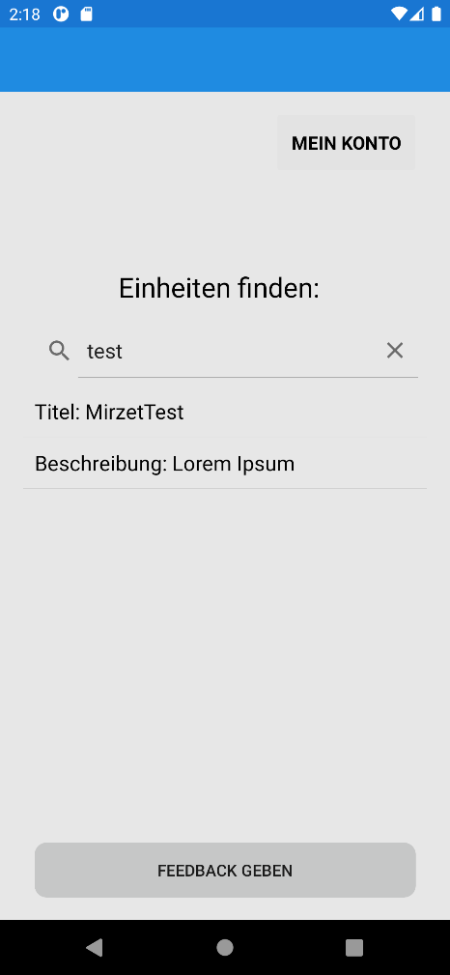
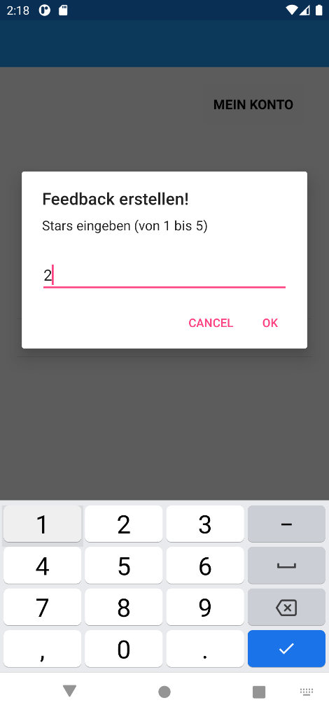
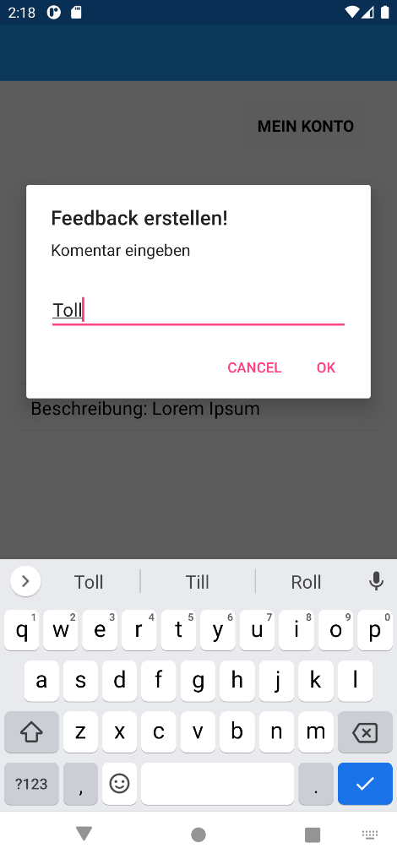
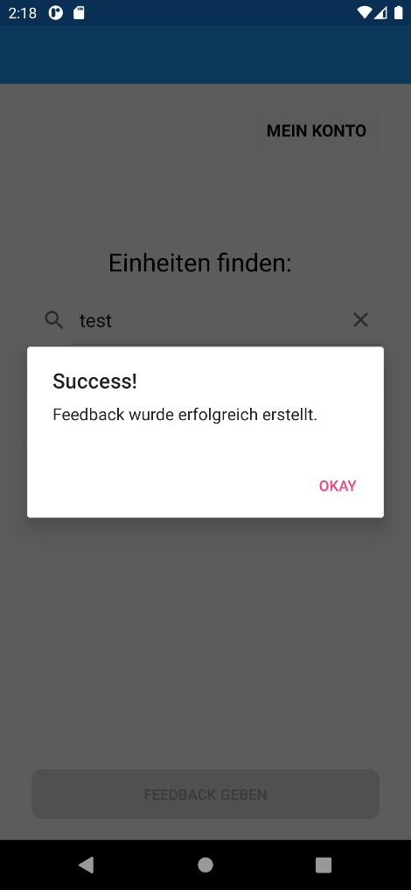
Feedback geben

Slide 18
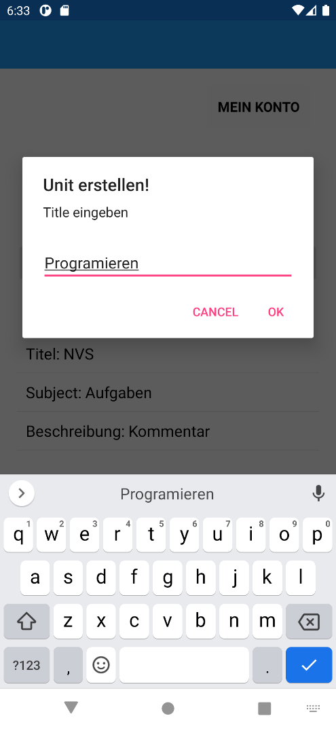

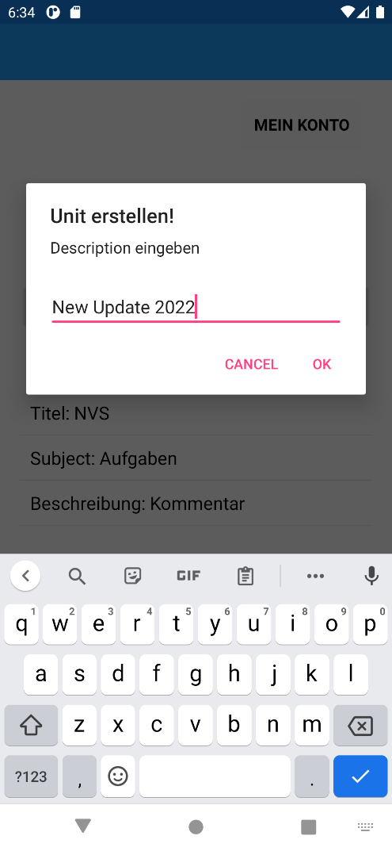
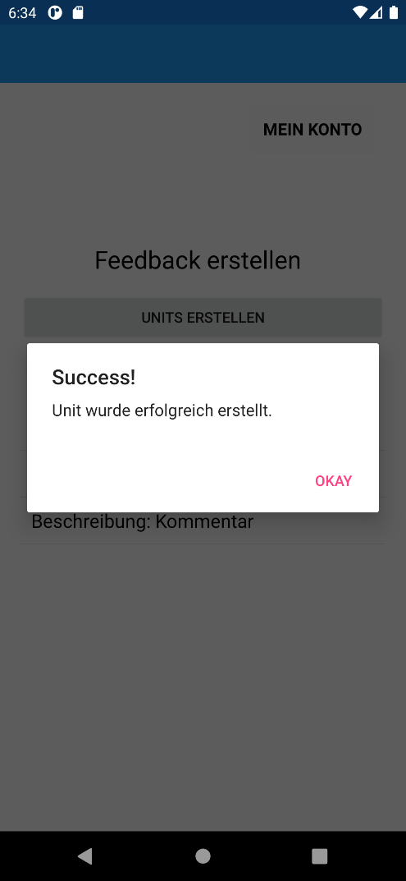
Feedback erstellen

Slide 19
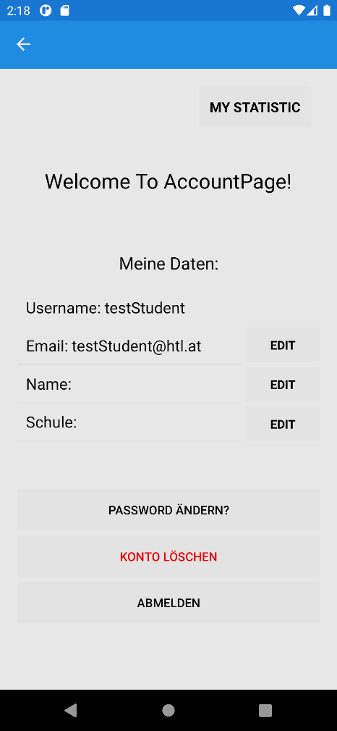
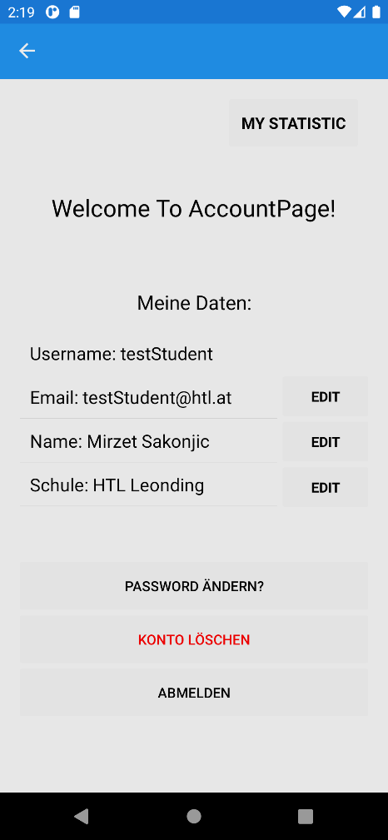
Benutzerkontoverwaltung

Slide 20
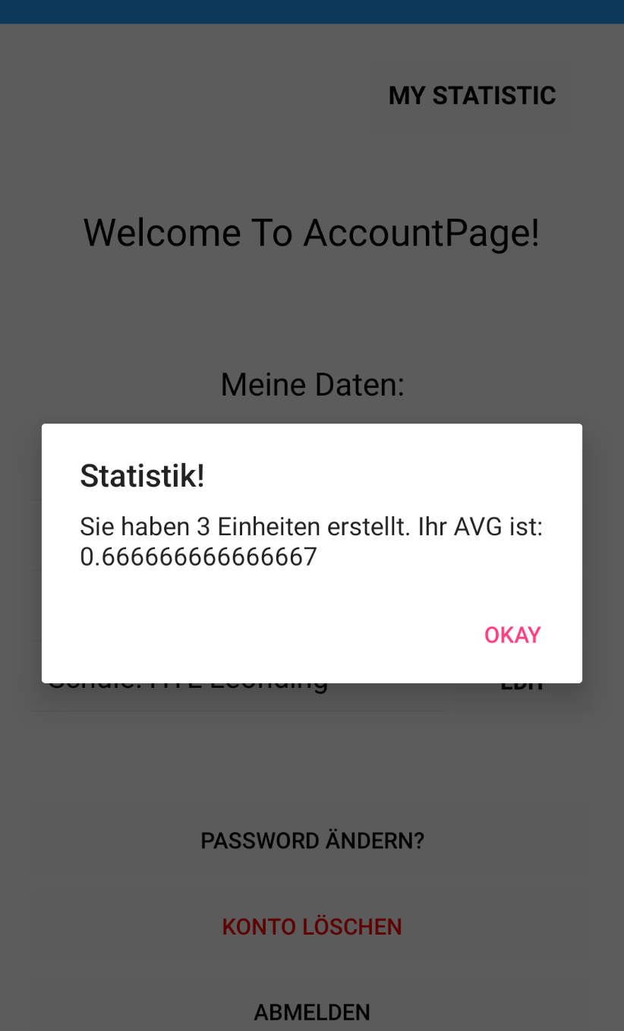
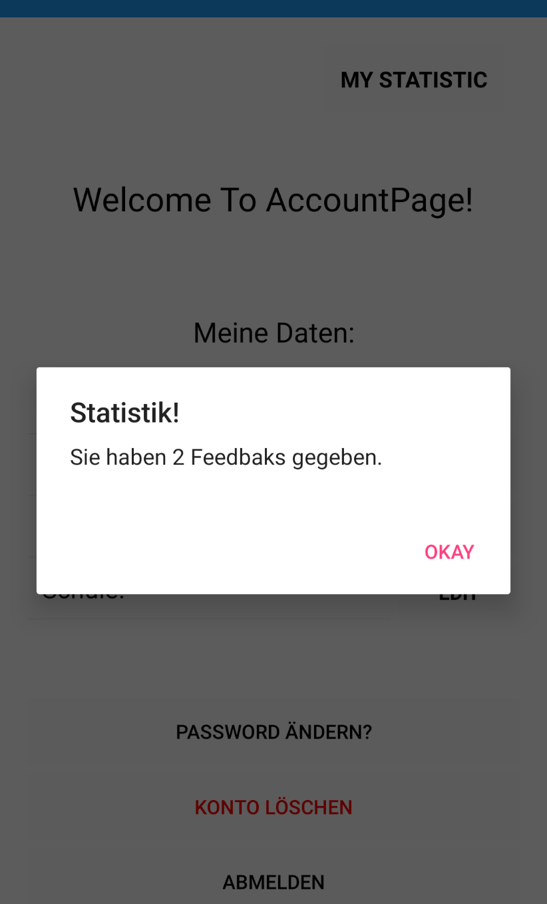
Statistik Schüler vs Lehrer

Slide 21
Umsetzung
Login
Registrierung
Benutzerkontoverwaltung
Statistik

Slide 22
Danke für die Aufmerksamkeit
Mirzet Sakonjic
Stefano Pyringer

